Slide 1
37^{Ο} ΝΗΠΙΑΓΩΓΕΙΟ ΛΑΡΙΣΑΣ
Η ΤΑΞΗ ΜΑΣ ΠΕΤΑΕΙ
ΤΟ ΤΑΞΙΔΙ ΣΥΝΕΧΙΖΕΤΑΙ

Slide 2
ΠΟΙΟΣ ΕΙΝΑΙ ΕΔΩ ΣΗΜΕΡΑ;;;;;
ΧΡΗΣΤΟΣ Σ.
ΧΡΗΣΤΟΣ Σ.
ΑΓΓΕΛΟΣ Λ.
ΚΑΛΛΙΟΠΗ
ΖΗΣΗΣ
ΕΛΕΝΑ
ΛΗΔΑ
ΑΝΘΙΑ
ΑΓΓΕΛΙΚΗ Ν.
ΧΡΗΣΤΟΣ Ζ.
ΒΑΛΕΝΤΙΝΑ
ΠΟΛΥΞΕΝΗ
ΕΛΕΝΗ
ΣΩΤΗΡΗΣ
ΝΙΚΟΣ Σ.
ΣΤΕΦΑΝΟΣ
ΕΡΙΦΙΛΗ
ΔΑΝΑΗ
ΕΛΙΑ
ΚΩΝΣΤΑΝΤΙΝΑ
ΑΓΓΕΛΙΚΗ Α.
ΝΙΚΟΛΑΣ
ΧΑΡΑ
ΑΞΕΞΑΝΔΡΟΣ
ΑΓΓΕΛΟΣ

Slide 3
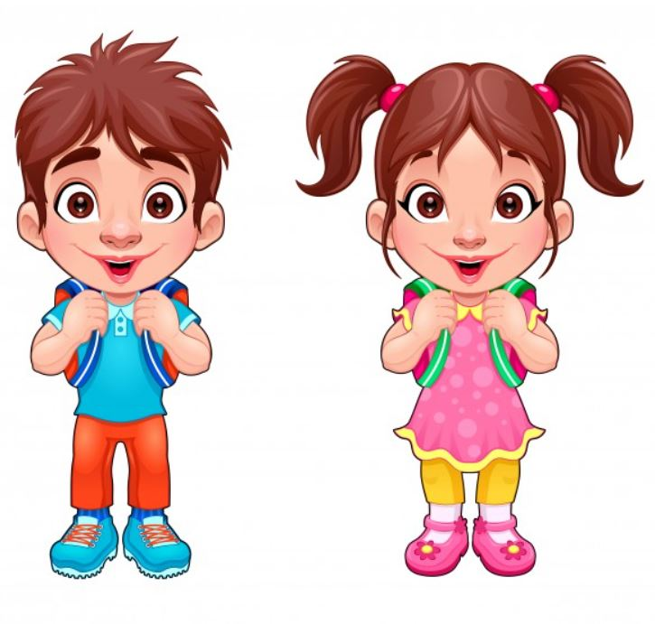
1
2
3
4
5
6
7
8
9
10
1
2
3
4
5
6
7
8
9
10
1
2
3
4
5
6
7
8
9
10
10
11
12
13
14
15
16
17
Πόσα αγόρια είμαστε;
Πόσα κορίτσια είμαστε;
Πόσοι είμαστε όλοι μαζί;

Slide 4
1
2
3
4
5
6
7
8
9
10
11
12
13
14
15
16
17
18
19
20
21
22
23
24
25
26
27
28
29
30
31
ΣΗΜΕΡΑ ΕΙΝΑΙ………
2020

Slide 5
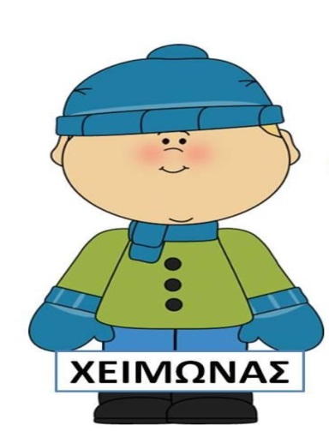
Ποια εποχή έχουμε;

Slide 6
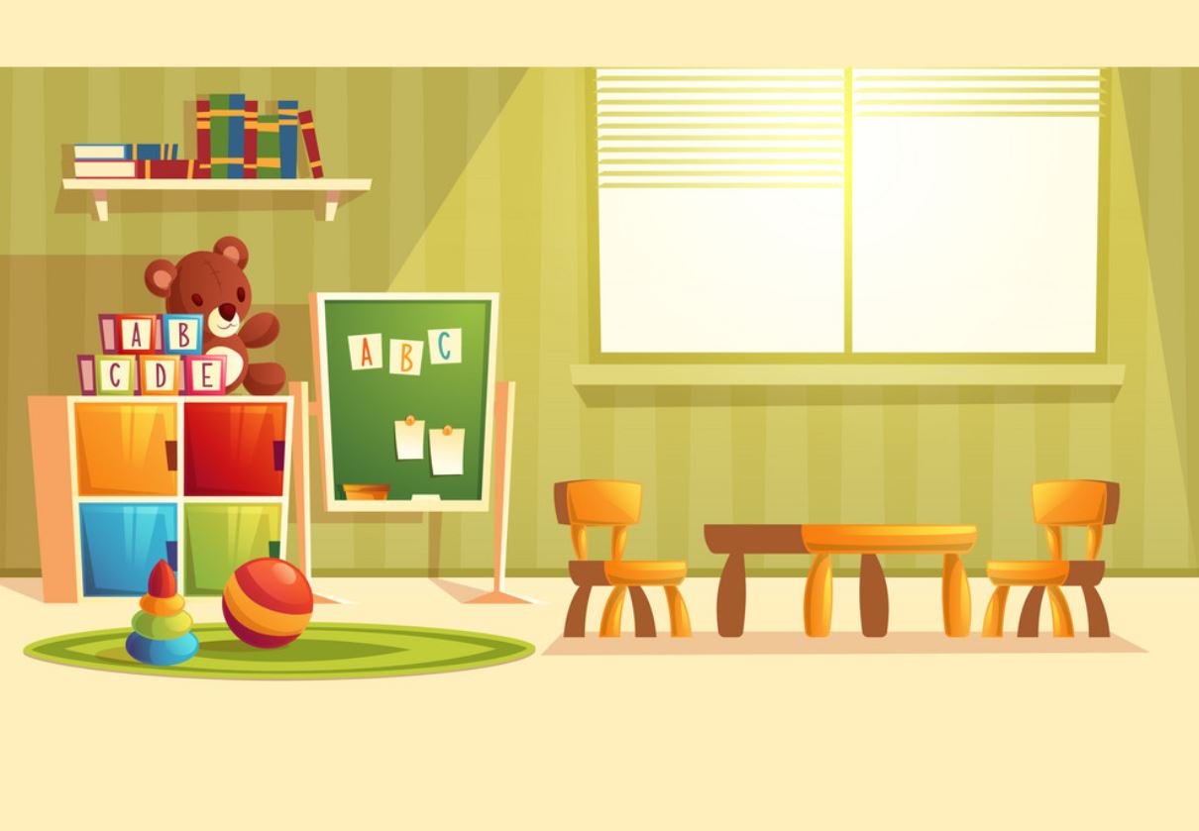
βροχή
ήλιος
ήλιος με σύννεφα
καταιγίδα
χιόνι
συννεφιά
Τι καιρό έχει σήμερα;

